Slide 1



Конструктор форм
фьючеркомпуктеринжиниринг

Slide 2



ПРОБЛЕМА
Современные инструменты не позволяют создавать сложные формы эффективно, на обучение персонала уходит много времени, также отсутствует возможность расширения сторонними разработчиками (возможность доработки продукта). Такие продукты, как гугл-формы, яндекс-формы, forms от Microsoft развивают свою популярность, но они не решают проблему создания сложных форм. Мы хотим это исправить, создав коробочный конструктор динамических форм с интуитивно-понятным интерфейсом и возможностью расширения.

Slide 3
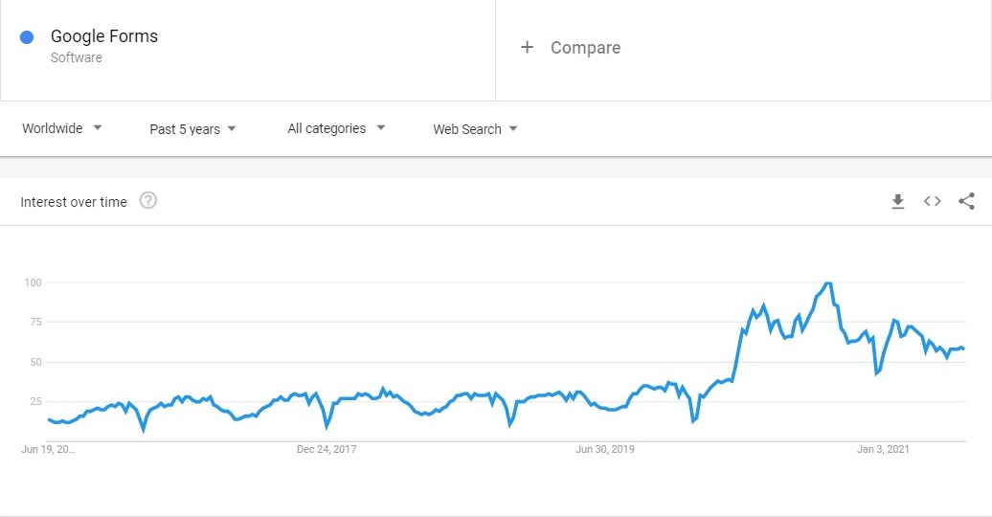

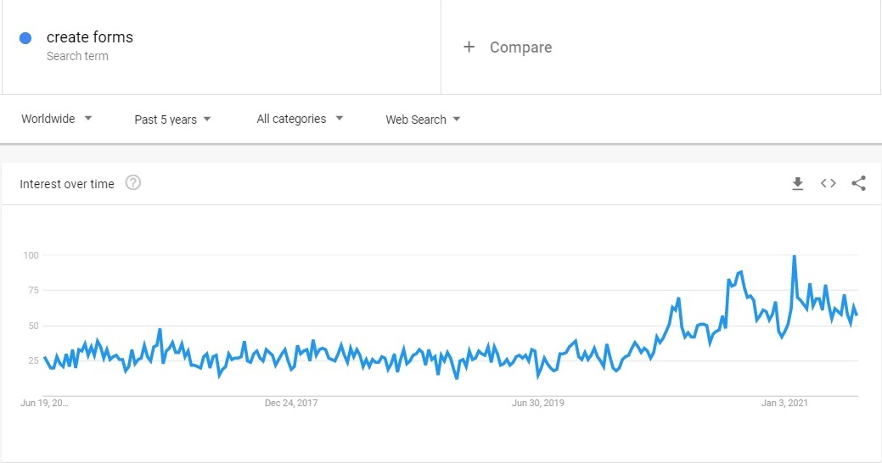
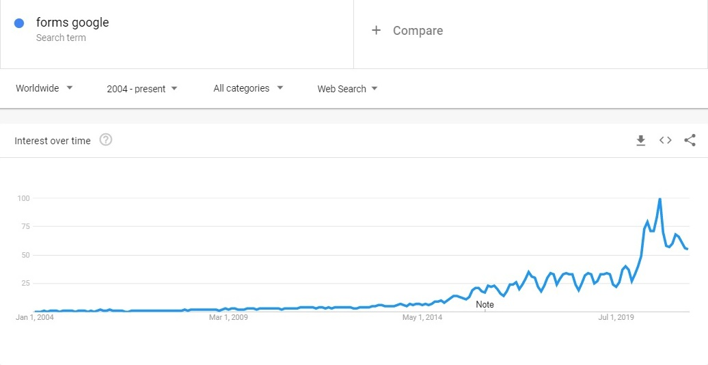
СТАТИСТИКА ЗАПРОСОВ

Slide 4


РЕШЕНИЕ
Мы предлагаем создать панель администратора как веб-приложение, через которую пользователь сможет создавать форму, редактировать и следить за статистикой ответов. Наш графический интерфейс с отображение взаимосвязей полей формы позволит на подсознательном уровне создавать и редактировать с большой скоростью. Предоставляя графический редактор форм, как коробочный продукт - его можно будет развернуть в компании как сервис и предлагать подписку.
Планы на разработку: графический редактор форм
Тех. данные:
Проект разворачивается с помощью docker контейнеров, включает в себя 3 части - Frontend(Nuxt JS - ssr), Backend(Node JS +Typescript), Firebase Local emulator (Firestore, Cloud Functions)
CI/CD на Firebase Hosting c возможность

Slide 5



ЭКОНОМИЧЕСКОЕ
ОБОСНОВАНИЕ
Для хранения информации можно использовать сторонние сервисы(Google Cloud Platform). Стоимость всего решения складывается из вычислительных ресурсов(легко масштабируемо за счет облачных сервисов)и занимаемого места в хранилищах(можно использовать свои ресурсы)
Тезис - коробочный продукт(может запускаться на своих мощностях)
Современные фреймворки - много специалистов на рынке (возможность разработки)
Большой потенциал к масштабированию проекта - увеличение кол-ва клиентов и производительности
Факт роста популярности подобных систем, наше преимущество - больший функционал + возможность расширения (доработки)

Slide 6

Планы на разработку: лк с возможность регистрации, графический редактор форм, фичи:
Добавить возможность использовать шаблонные формы
Панель администратора состоит из личного кабинета со список форм, превью которых можно посмотреть. У каждой формы есть свое описание, статистика
Также можно запустить саму форму - посмотреть как форма заполняется
История изменения формы также будет доступна
Способы распространения формы - встраивание с помощью ссылки, прямой доступ по ссылке(также короткая ссылка), доступ к конфигурации формы для встраивания в свой продукт( например npm пакет - который будет запрашивать конфигурацию и обрабатывать с помощью инструментов фреймворка для которого этот пакет предназнаачен)

